Slide 1

DATENBANKSYSTEME: PROJEKT
GruppenMitglieder:
Phuong Anh Ngo-5338190
Emil merle- 5304578
Karçahan Eldeş- 5326964
GitHub Repository: https://github.com/emilmerle/dbs_project

Slide 2
Das Projekt wird in folgenden Schritten durchgeführt:
+ Finden Sie den richtigen Datensatz, um mit den zuvor bereitgestellten Datensätzen weiterzuarbeiten.
+ Finden der Fragenstellung
+ ER-Modelle und relationale Modelle
+ Datenbereinigung
+ Importierung der Daten
+ Visualisierung des Datensatzes
Alle verwendeten Datensätze sowie gebaute Dateien finden Sie in unsere GitHub Repository

Slide 3
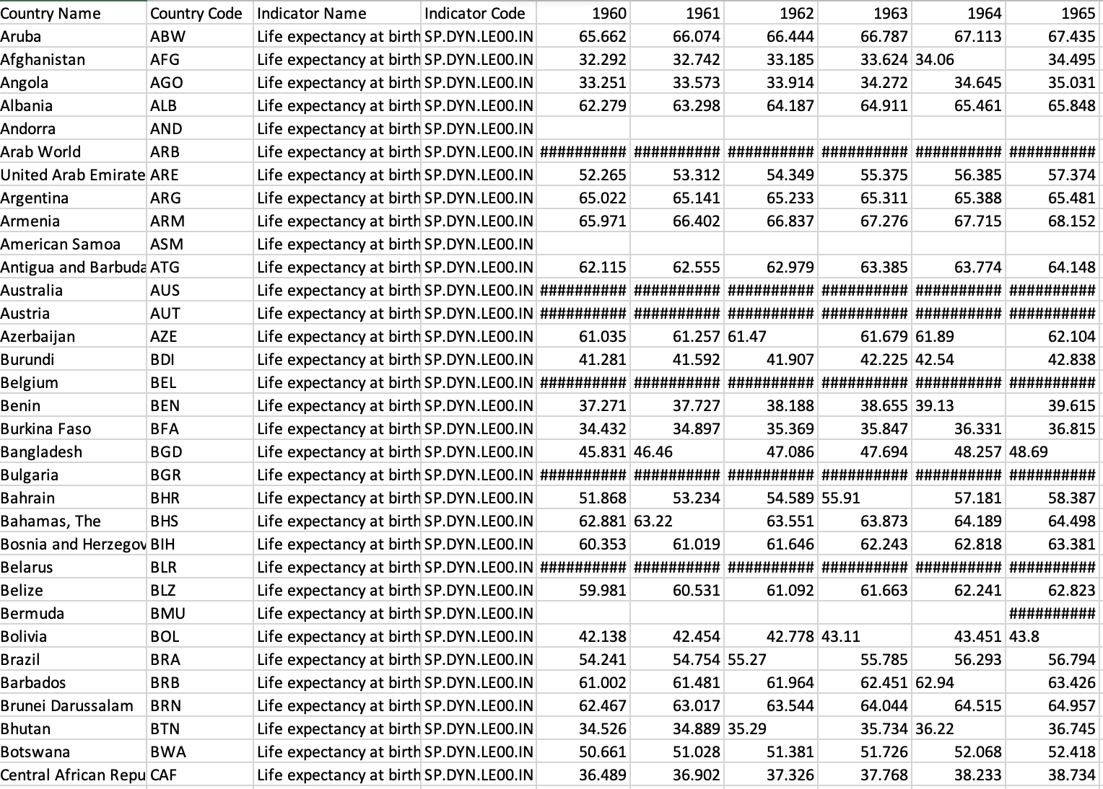
Der gefundene Datensatz:
Der von uns gefundene Datensatz beschreibt die durchschnittliche Lebenserwartung von Menschen in Ländern auf der ganzen Welt von den 1960er Jahren bis 2016
Quelle: https://www.kaggle.com/gemartin/world-bank-data-1960-to-2016?select=life_expectancy.csv

Slide 4
FRAGESTELLUNG?
Gibt es einen Zusammenhang zwischen der durchschnittlichen Lebenserwartung und dem GDP?
Bzw.
Hat das Land x bei einem steigenden GDP auch eine steigende Lebenserwartung?

Slide 5
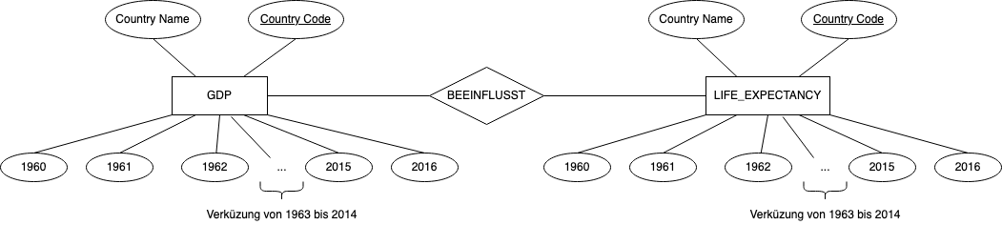
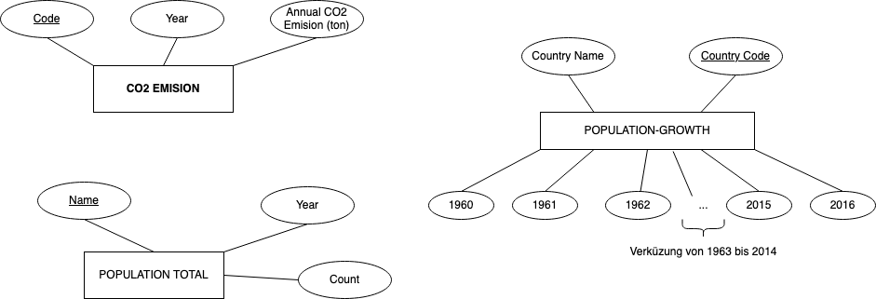
ER- MODELLE UND RELATIONALE MODELLE
Zur besseren Übersicht werden diese Diagramme aus bereinigten Datensatze erstellt
Diagramme aus den Originaldatensatze finden Sie in Github

Slide 6
Relationales Model (bereinigter Datensatze ):
GDP ( Country Name, Country Code, Life_Expectancy.Country Code, 1960, 1961, 1962,… 2015, 2016 )
LIFE_EXPECTANCY ( Country Name, Country Code, GDP.Country Code, 1960, 1961, 1962,… 2015, 2016)
CO2-EMISSION (Code, Name , Annual CO2 Emission)
POPULATION-TOTAL(Name, Year, Count)
POPULATION-GROWTH(Country Name, Country Code, Country Code, 1960, 1961, 1962,… 2015, 2016)

Slide 7
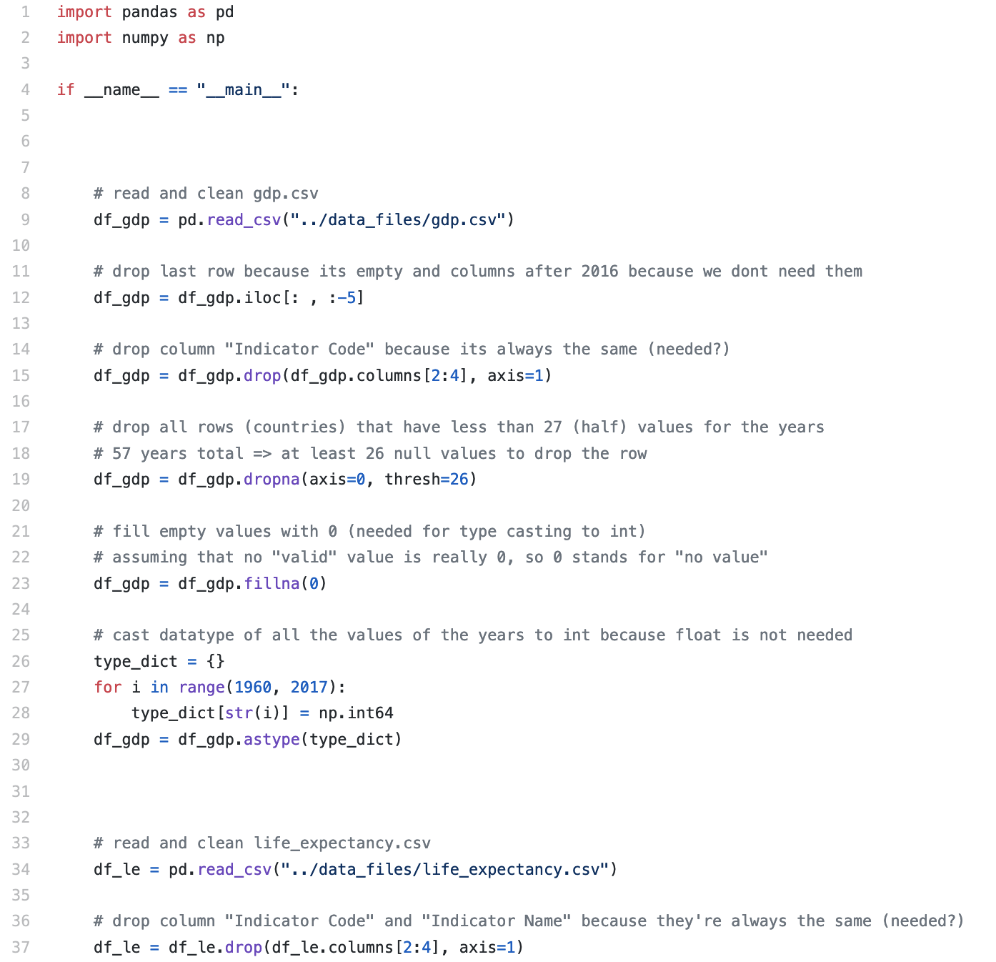
DATENBEREINIGUNG
+ Wir haben Python verwendet, um die Dantensätze zu bereinigen.
+ Ungenutzte Daten werden entfernt
(Wir haben 2017 bis 2020 rausgenommen, da die Jahre im Datensatz life_expectency fehlen)
+ Zeilen mit mehr als 50% fehlenden Werten werden gelöscht
+ Leere Zellen werden mit 0 aufgefüllt.
data_cleaning.py in GitHub

Slide 8
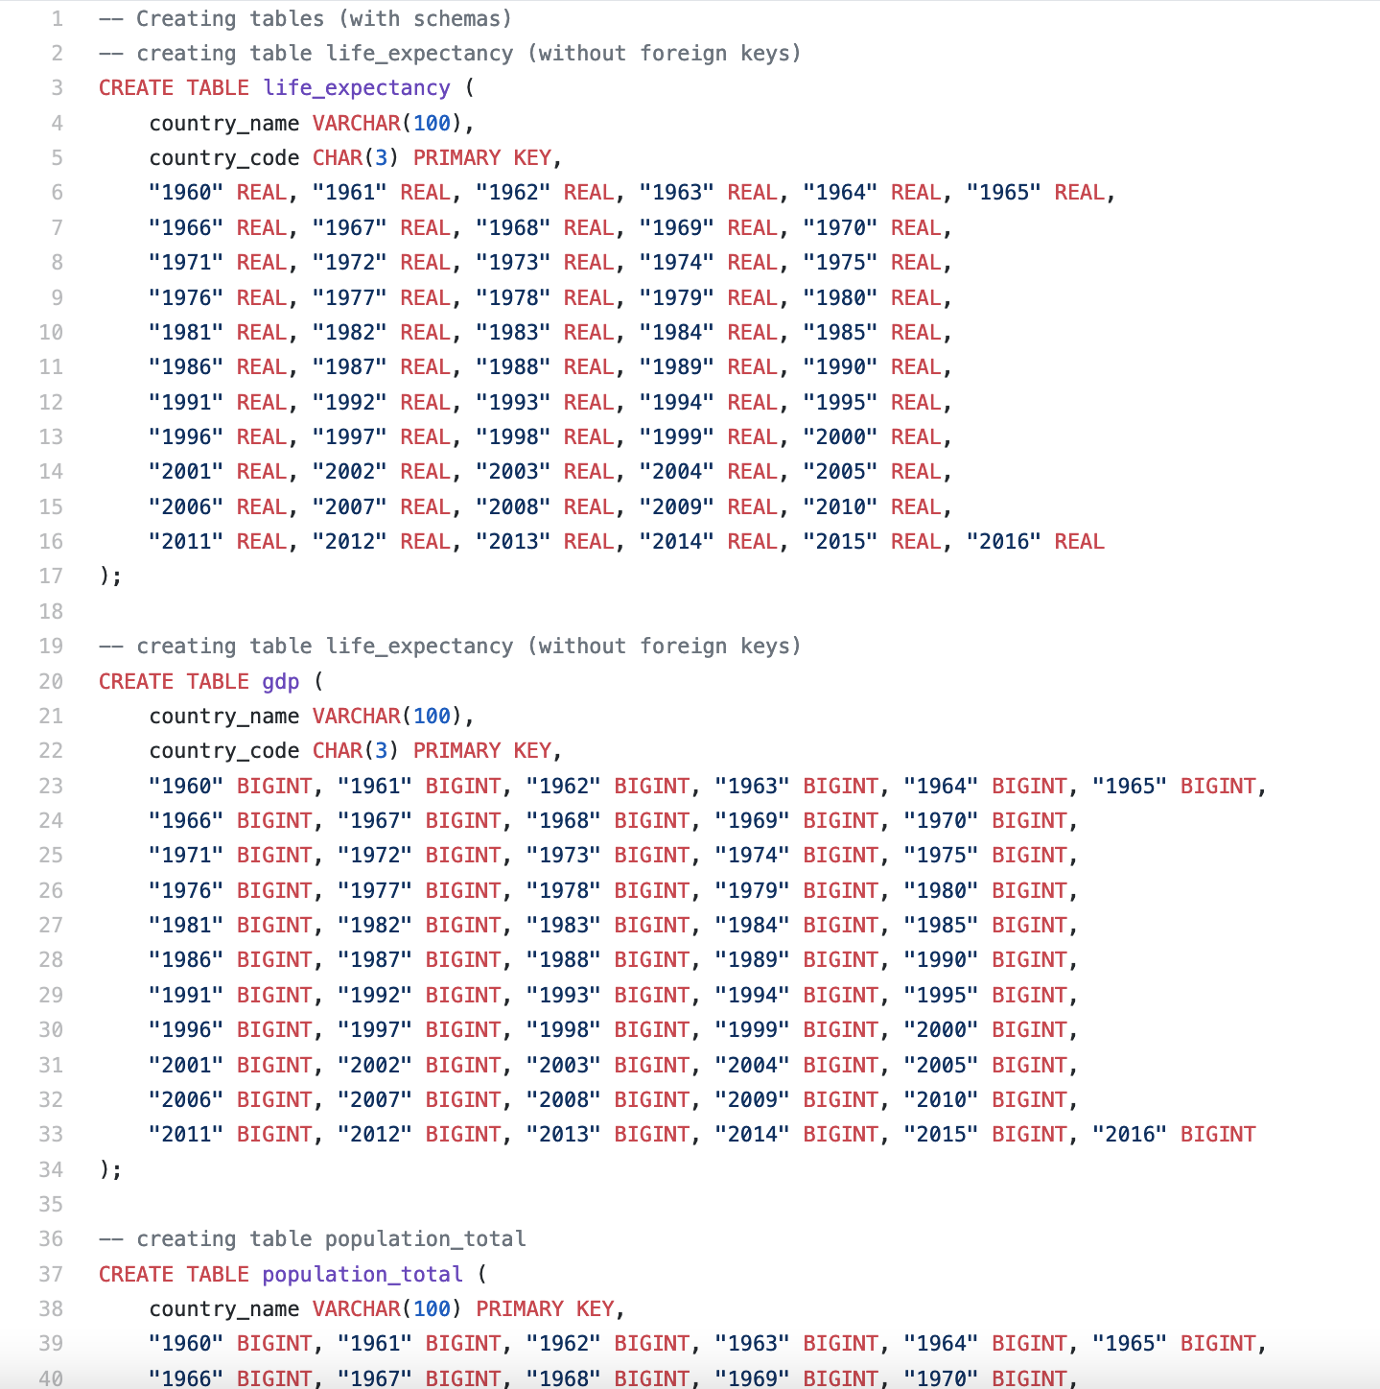
IMPORTIERUNG DER DATEN
data_import > database.sql in GitHub

Slide 9
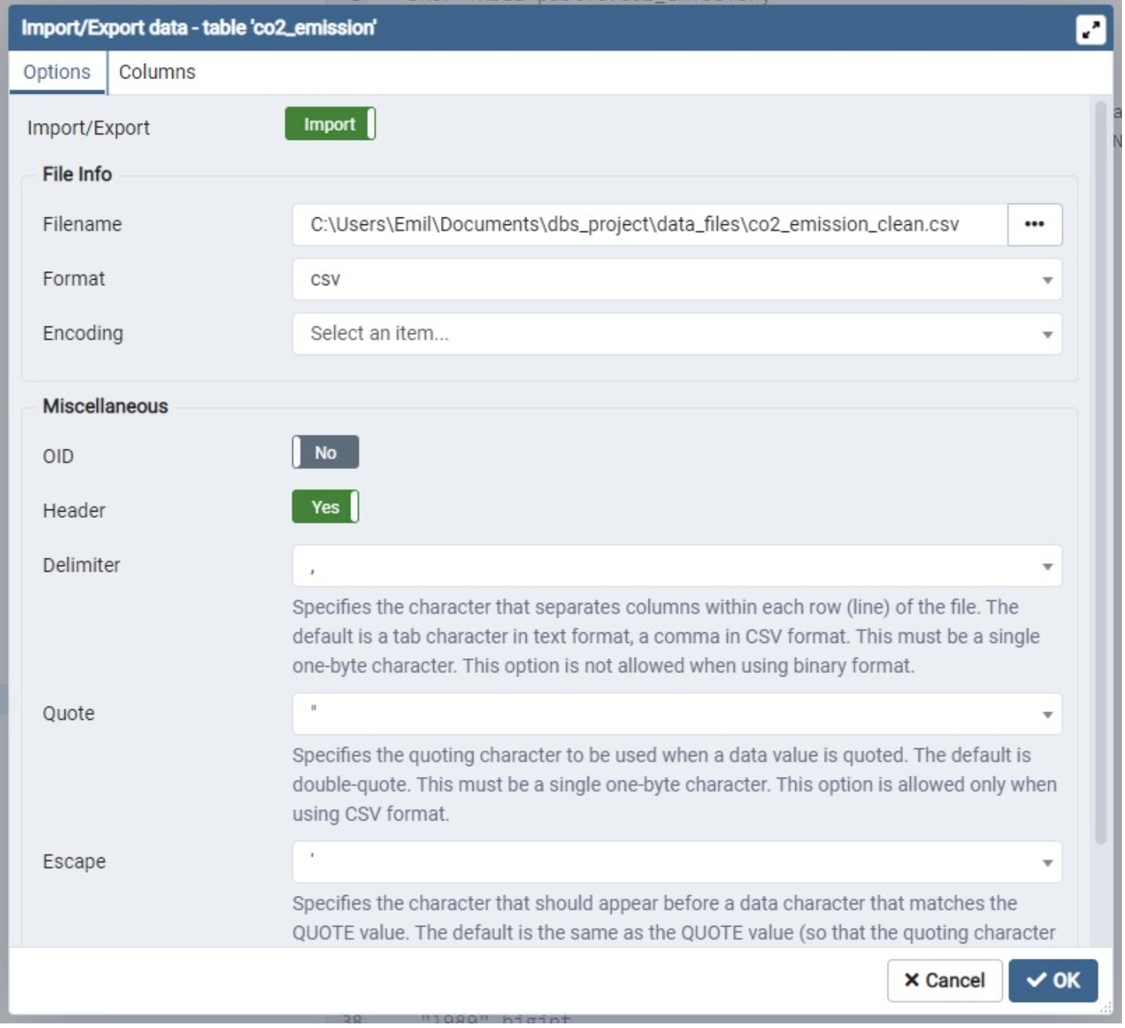
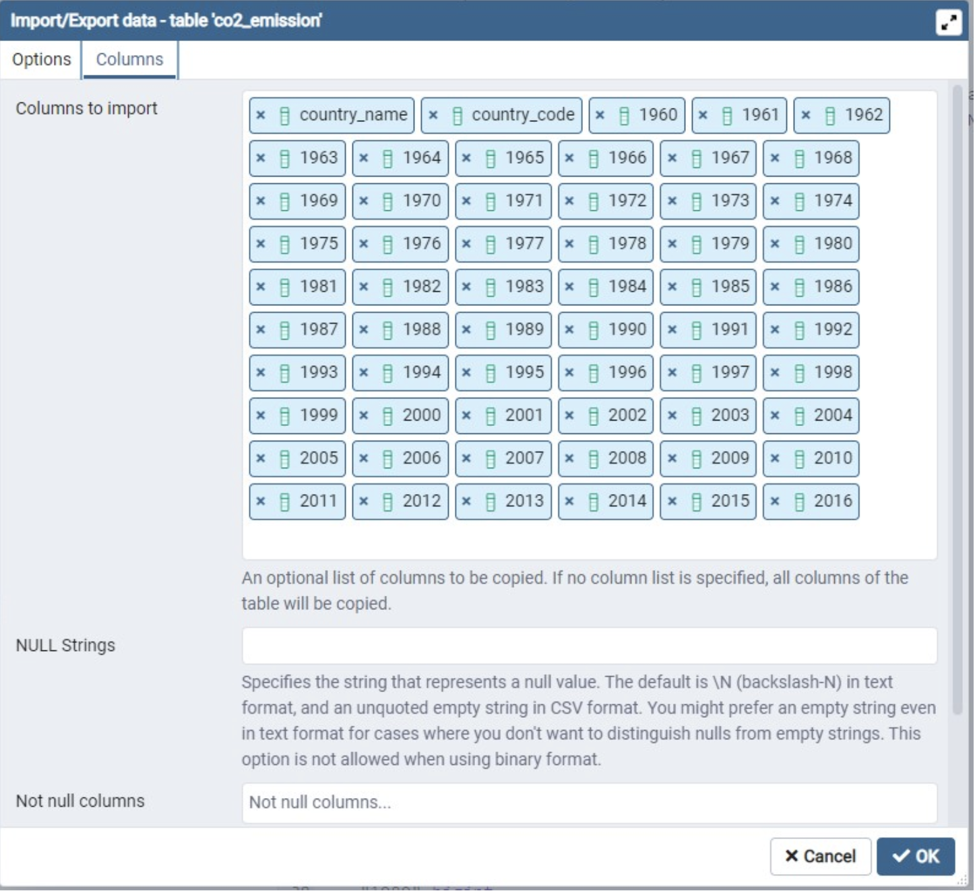

Slide 10
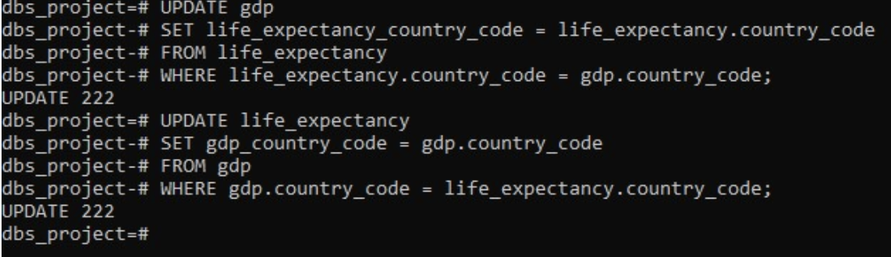
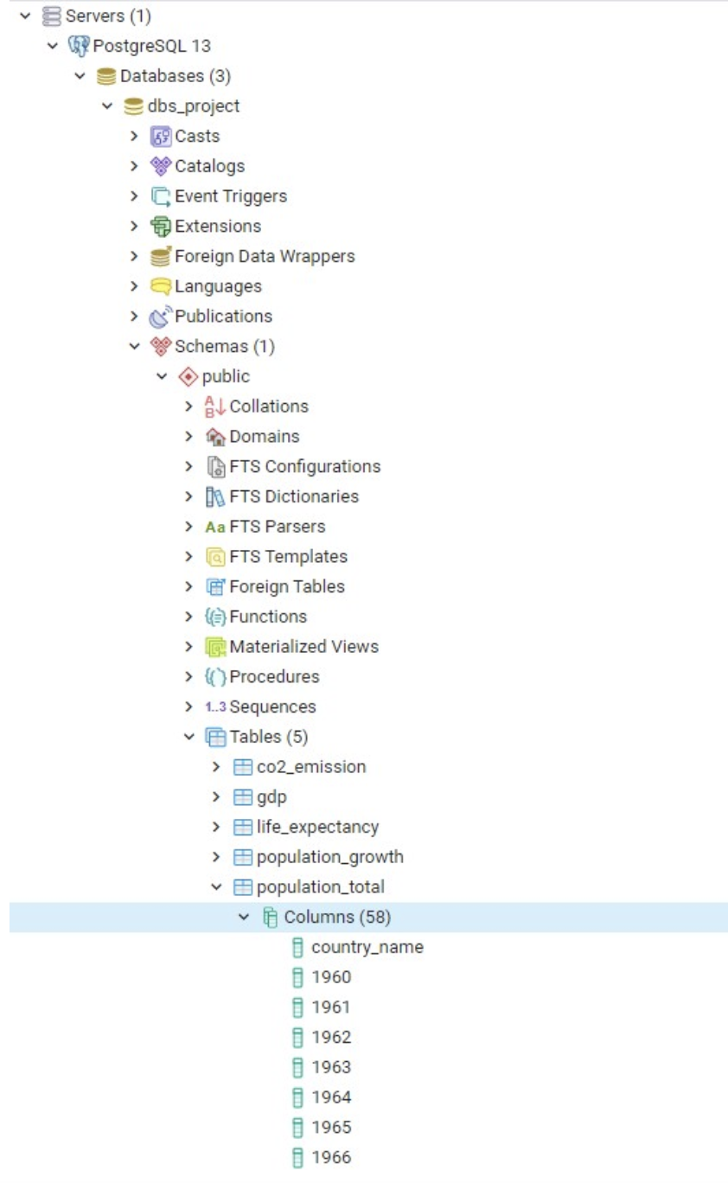
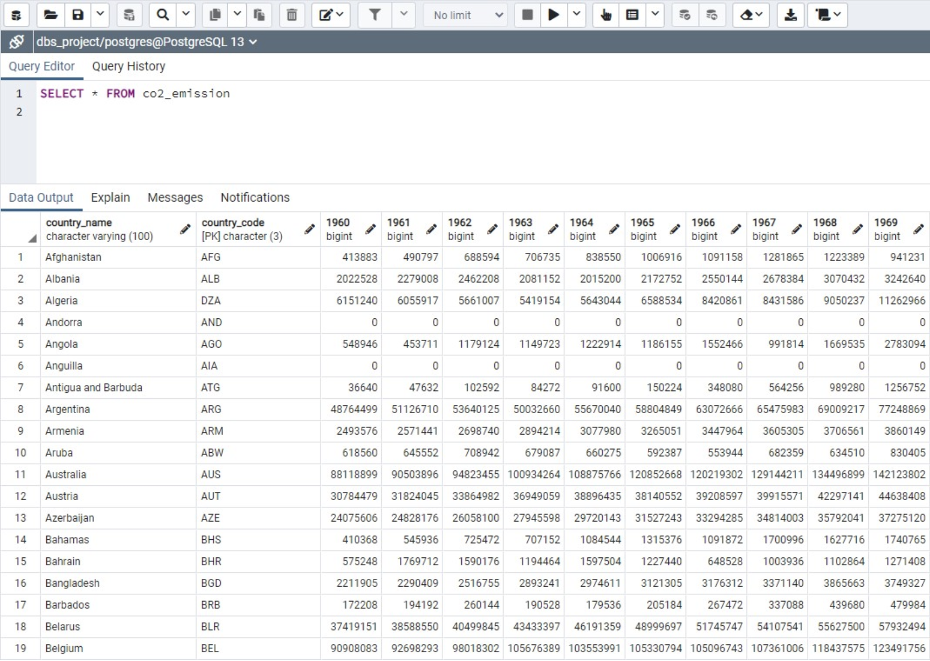

Slide 11
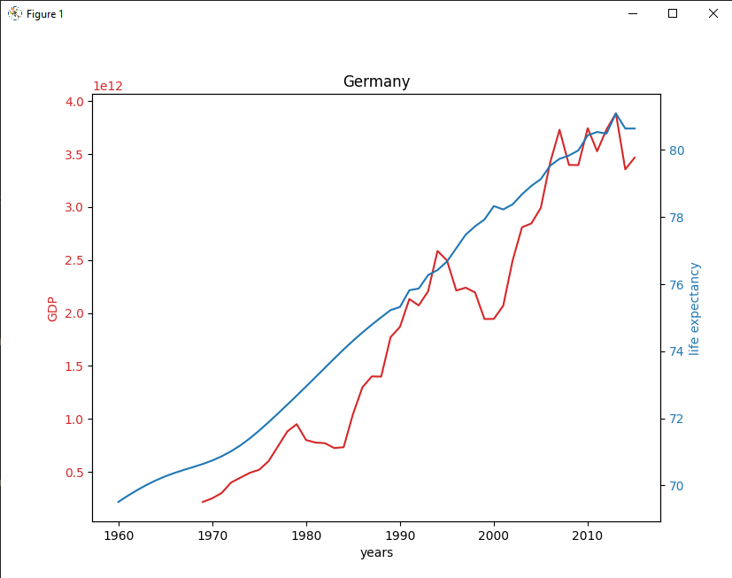
VISUALISIERUNG DER DATENSÄTZE
+ Python command-line Anwendung
+ Visualisierung des Zusammenhangs von GDP und Lebenserwartung
+ Auswahl der Länder durch Namen oder Code
+ Beispiel für Deutschland (rechts)

